Slide 1

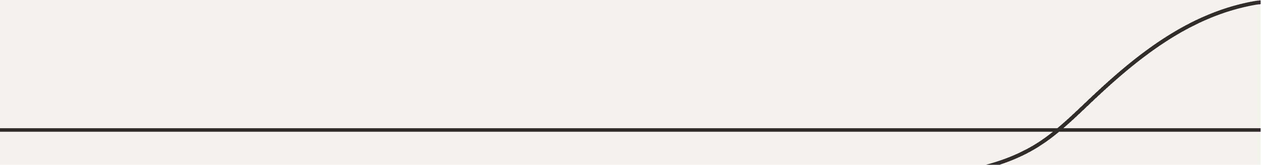
Дослідження фінансових втрат від кіберзлочинності

Slide 2

Обґрунтування вибору аспекту дослідження
Основним аспектом дослідження є аналіз фінансових втрат, пов’язаних із кібербезпекою.
Вивчення фінансових збитків допомагає оцінити вплив кібератак на глобальні витрати, спрямовані на захист від них.

Slide 3

Цілі дослідження
Визначити обсяги фінансових втрат від кіберзлочинів за період 2010-2021 рр. у США.
Проаналізувати динаміку зростання кіберзлочинності.
Дослідити зв’язок між типами кібератак та економічними втратами.
Прогнозувати майбутні фінансові втрати, пов'язані з кіберзлочинністю до 2025 року.

Slide 4

Питання дослідження
Якими є ключові фінансові втрати, пов’язані з кіберзлочинністю за період 2010-2021 рр.?
Які фактори впливають на зростання кількості кібератак?
Як змінюються витрати на запобігання кібератакам з часом?
Як кількість кібератак корелює зі збільшенням фінансових втрат?

Slide 5
Характерні показники індустрії
Кількість кібератак – кількість зареєстрованих інцидентів кіберзлочинів за певний період.
Фінансові втрати від кібератак – загальна сума фінансових втрат внаслідок кіберзлочинів за рік або інший обраний період.
Кількість скарг на кіберзлочини – скільки людей або організацій повідомили про кібератаки.
Коефіцієнт втрат жертв – середні втрати, що припадають на одну жертву кібератаки.
Кількість витоків даних – кількість інцидентів, пов'язаних з витоками даних внаслідок кібератак.
Тенденції зростання кількості кібератак – зростання або спад кількості кібератак у відсотковому співвідношенні за кілька років.
Категорії шахрайства – різні типи кіберзлочинів (наприклад, крадіжки особистих даних, фішинг, вимагання тощо).
Збитки підприємств за галузями – витрати компаній з різних галузей економіки на боротьбу з кіберзлочинністю.
Кількість жертв за віковими групами – розподіл жертв кіберзлочинів за віковими категоріями.
Кількість міжнародних жертв кіберзлочинів – кількість постраждалих від кібератак у різних країнах.

Slide 6

Аналіз релевантності відокремлених первинних досліджень:
Дослідження, проведені за даними ФБР та іншими державними звітами, надають комплексну картину розвитку кіберзлочинності. Ці джерела є надійними, оскільки відображають реальні статистичні дані щодо кількості атак та їх фінансових наслідків.

Slide 7
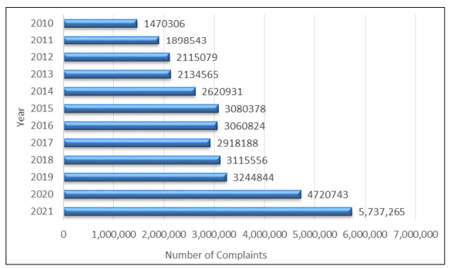
Figure 1 - Number of Complaints of Cyberattacks last twelve years (2010-2021), U.S.A.

Slide 8
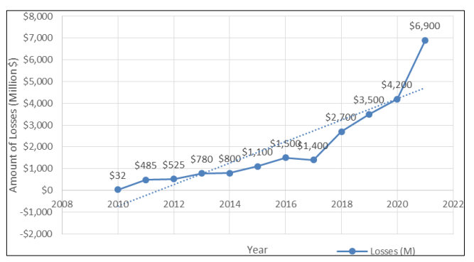
Figure 2 - Amount of Losses of Cyberattacks last twelve years (2010-2021), U.S.A.

Slide 9
Table 1 Number of Fraud, No. of Identity Theft, and No. of Other Cyber Attacks from 2010 to 2021, U.S.A
Рік | Шахрайство | Крадіжки особистості | Інші
2010 | 820,072 | 251,074 | 399,160
2011 | 1,041,517 | 279,191 | 577,835
2012 | 1,112,693 | 369,958 | 632,428
2013 | 1,159,115 | 290,098 | 685,352
2014 | 1,526,365 | 332,545 | 762,021
2015 | 1,165,393 | 490,085 | 1,429,676
2016 | 1,228,865 | 398,356 | 1,435,874
2017 | 1,310,003 | 370,915 | 1,247,309
2018 | 1,522,834 | 444,339 | 1,202,864
2019 | 1,862,871 | 650,523 | 956,682
2020 | 2,277,130 | 1,388,540 | 1,251,666
2021 | 2,789,161 | 1,434,676 | 1,539,816

Slide 10
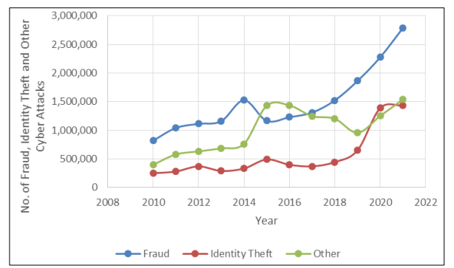
Figure 3 - Number of Fraud, No. of Identity Theft, and No. of Other Cyber Attacks from 2010 to 2021, U.S.A.

Slide 11
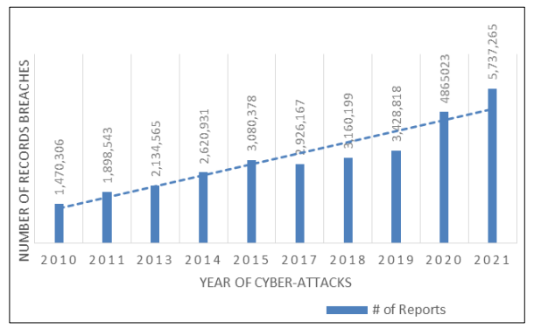
Figure 4 Number of Records Breaches from 2010-2021, U.S.A.

Slide 12
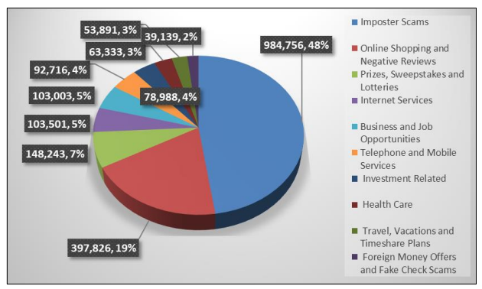
Figure 5 Top 10 Fraud Categories 2021, U.S.A.

Slide 13
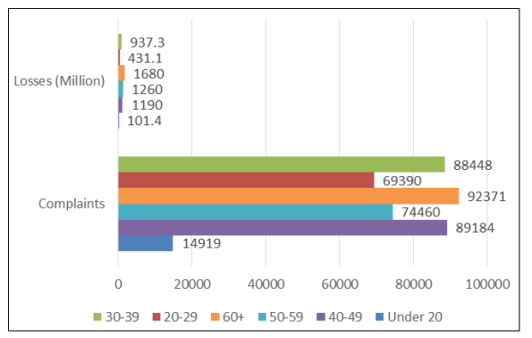
Figure 6 Victims by Age Group Complaints and Losses ($ million) 2021, U.S.A.

Slide 14
Table 2 Top 20 International Victim Countries in 2021
Країна | Потерпілих
Японія | 419
Туреччина | 422
Малайзія | 443
Італія | 517
Пакистан | 530
Аргентина | 538
Іспанія | 560
Китай | 571
Греція | 585
Нідерланди | 675
Філіппіни | 1051
Бразилія | 1053
Мексика | 1326
Німеччина | 1429
Південно-Африканська Республіка | 1790
Франція | 1972
Австралія | 2204
Індія | 3131
Великобританія | 303949
США | 466501

Slide 15
Підсумок вартості кіберзлочинності
Через пандемію COVID-19 кіберзлочинність зросла на 600%
Глобальні орієнтовні щорічні втрати від кіберзлочинності становитимуть 6 трильйонів доларів.
Витрати на кіберзлочинність становлять 1% від глобального ВВП.
У 2021 році програми-вимагачі на 57% більш руйнівні, ніж у 2015 році.
Підприємства стикалися в середньому з 130 порушеннями безпеки на рік на одну організацію.
У 2021 році щорічні витрати на кібербезпеку підприємств зросли на 22,7%.
Щорічна кількість порушень безпеки в корпоративних організаціях зросла на 27,4%.
Щороку жертвами кіберзлочинів стають 71,1 мільйона людей.
Фізичні особи втрачають в середньому 4 476 доларів через кіберзлочинність.

Slide 16
Висновки
Кібербезпека – це нескінченна боротьба. Вона не знайде постійного потужного вирішення проблеми в доступному для огляду майбутньому.
Прогрес у сфері кібербезпеки когось, підприємств, державних установ та уряду має значні заходи для зменшення поразок та шкоди, пов'язаних із порушеннями кібербезпеки.
Прогрес у сфері кібербезпеки вимагає двох видів діяльності: кроків для більш реального та широкого використання того, що відомо про посилення кібербезпеки, та кроків для отримання нових знань про кібербезпеку.
Кібербезпека має важливе значення для економіки країн усього світу,

Slide 17



Використані джерела:
[1] Sheehan, B., F. Murphy, M. Mullins, and C. Ryan. Connected and autonomous vehicles: A cyber risk classification framework. Transportation Research Part a: Policy and Practice. 2019; 124: 523–536.
[2] Falco, G. et al. Cyber risk research impeded by disciplinary barriers. Science (American Association for the Advancement of Science). 2019; 366 (6469): 1066–1069.
[3] Cybersecurity: how the E.U. tackles cyber threats. European Council;. Available from: https://www.consilium.europa.eu/en/policies/cybersecurity
[4] Morgan, S. Cybersecurity research: All in one place. Cyber Crime Magazine; 2020. Available from: https://cybersecurityventures.com/research/
[5] Abbate, P. Internet crime report 2021. Federal Bureau of Investigation;. Available from: https://www.ic3.gov/Media/PDF/AnnualReport/2021_IC3Report.pdf

